Slide 1



Relatos enviados pela comunidade aos riscos vivenciados e/ou eminentes à Mata do Belmonte
Audiência Pública sobre a Mata do Belmonte
Comissão de Meio Ambiente, Defesa do Animais e Política Urbana
17/11/2025

Slide 2
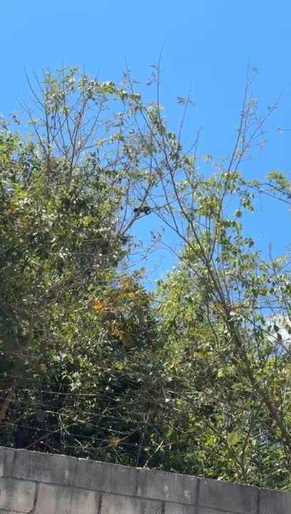
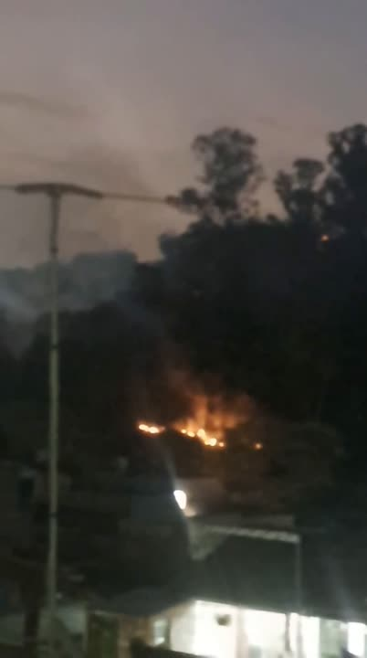
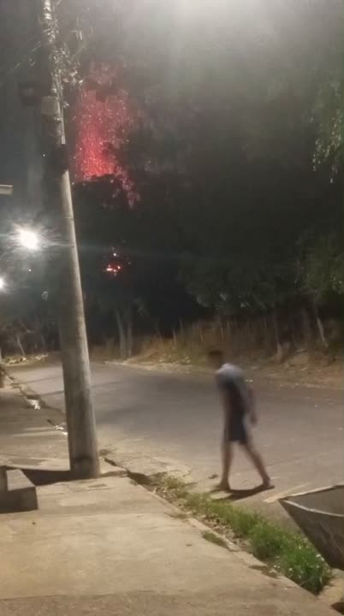
Veiculação nas Redes Sociais. Relatos enviados pela comunidade em grupo comunitário (2025)

Slide 3
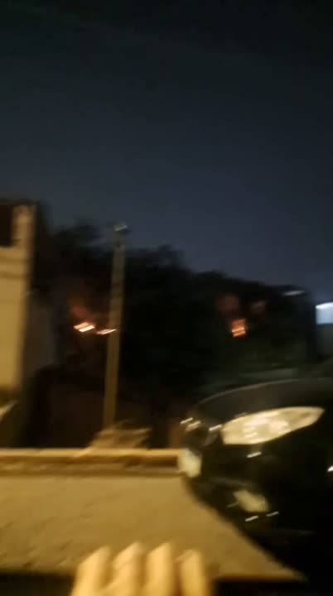
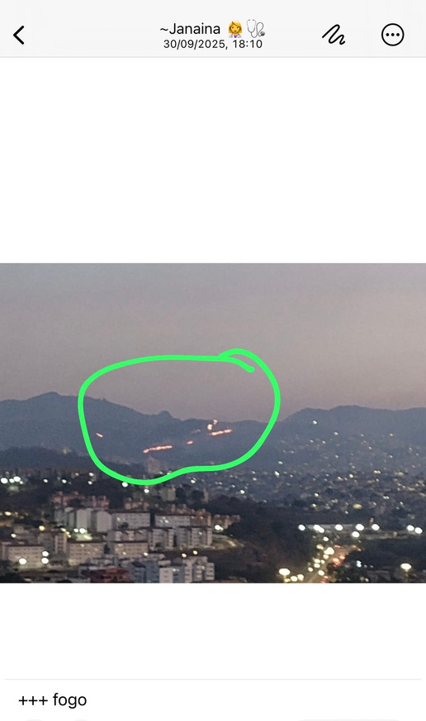
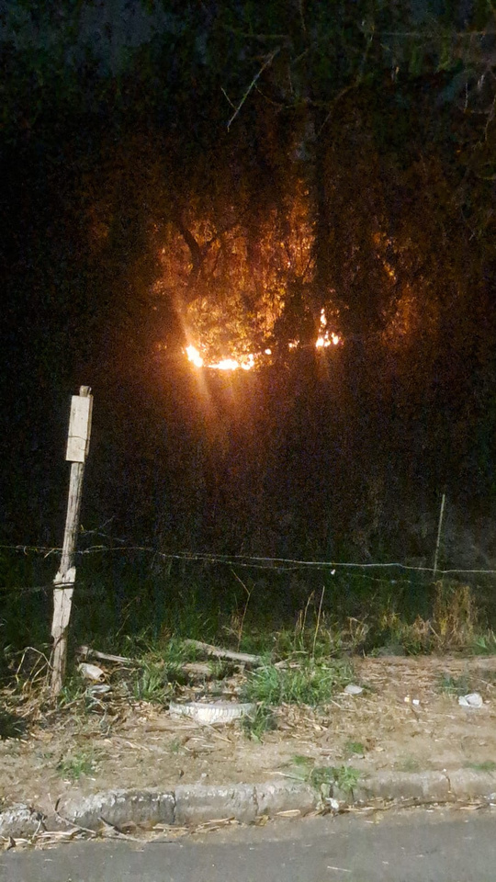
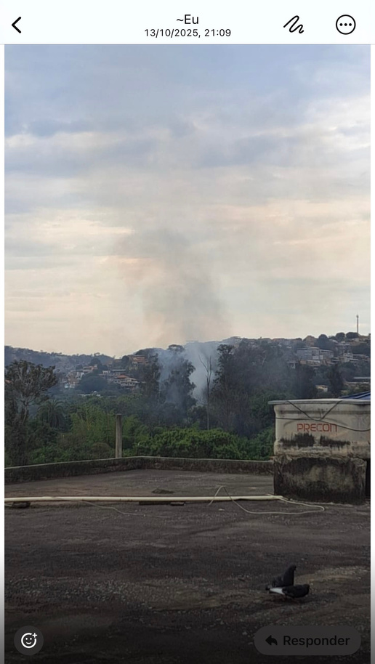
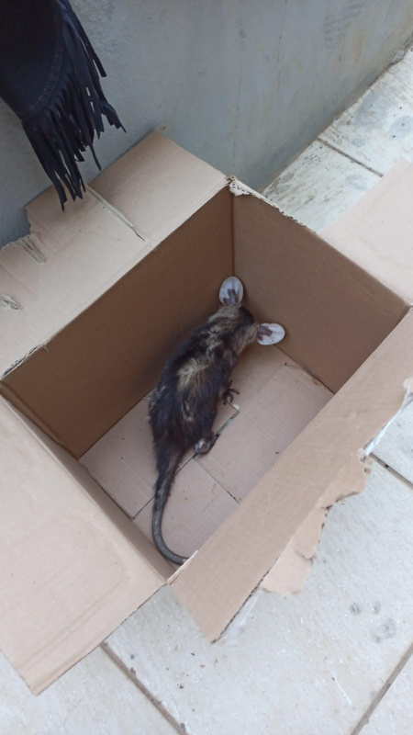
Veiculação nas Redes Sociais. Relatos enviados pela comunidade em grupo comunitário (2025)

Slide 4
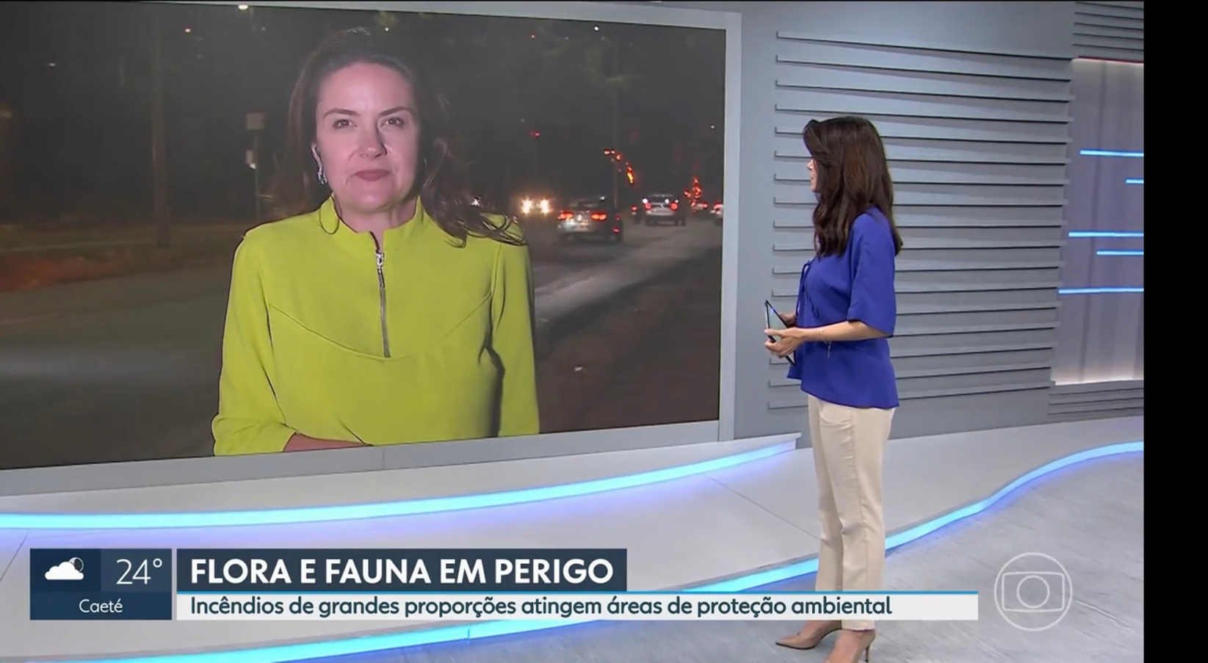
Reportagem Imprensa. Cobertura jornalística TV Globo Minas apresentada no MGTV2, em canal aberto sobre a devastação ambiental às áreas verdes em Belo Horizonte. (2025)

Slide 5
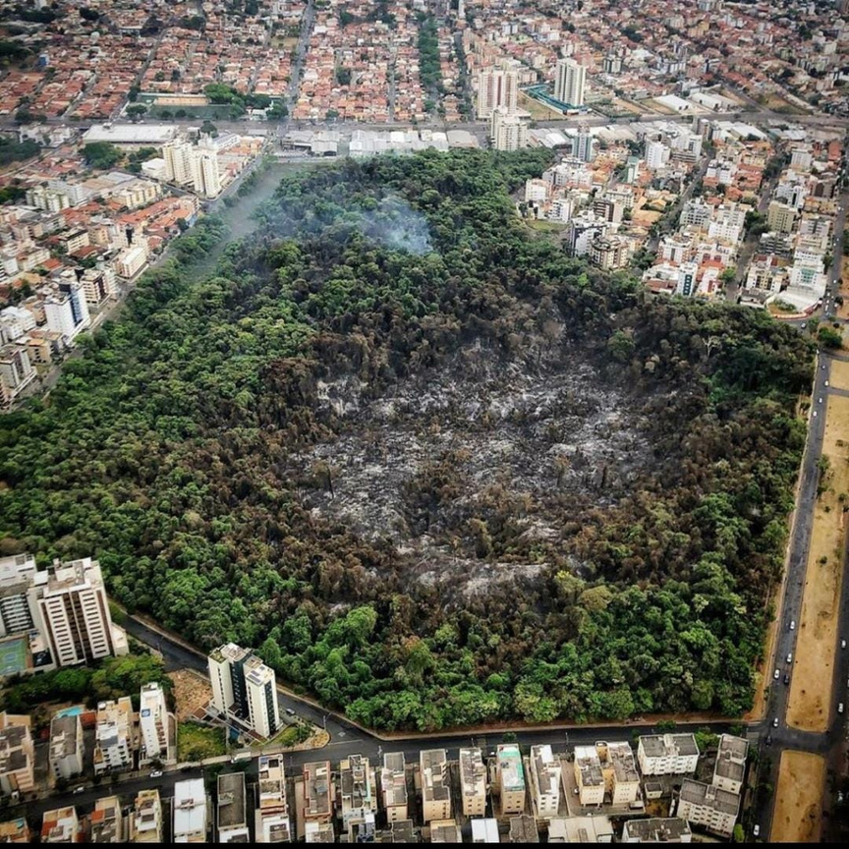
O que acontece quando as matas nao são priorizadas?
Veiculação Redes Sociais. Fotografia aérea após incêndio no Parque Municipal Ursulina, no Castelo. (2020)

